Slide 1

Aos Que Passam Pela Nossa Vida

Slide 2
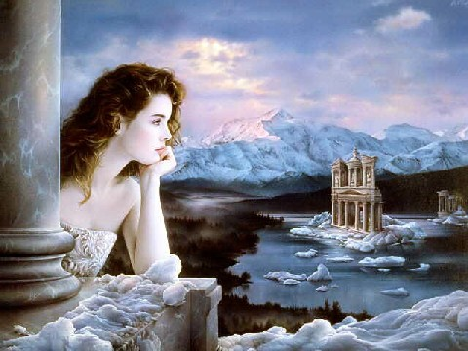
Cada um que passa em nossa vida passa sozinho...
Porque cada pessoa é única para nós, e nenhuma substitui a outra.

Slide 3
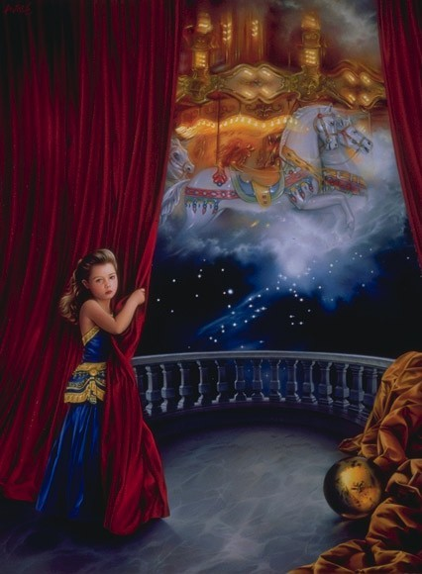
Cada um que passa em nossa vida passa sozinho, mas não vai só...
Levam um pouco de nós mesmos e nos deixam um pouco de si mesmos.

Slide 4

Há os que levam muito, mas não há os que não levam nada.

Slide 5
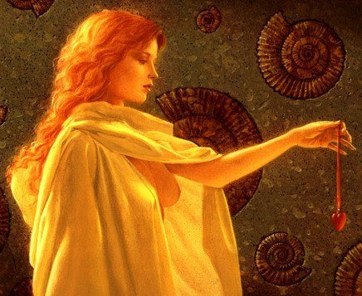
Há os que deixam muito, mas não há os que não deixam nada.

Slide 6
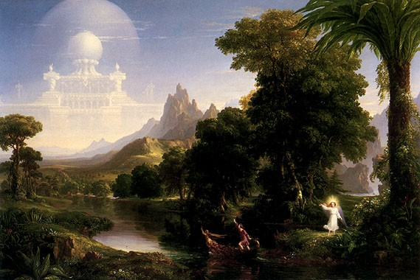
Esta é a mais bela realidade da vida...
A prova tremenda de que cada um é importante e que ninguém se aproxima do outro por acaso...
Saint Exupery ,
adaptado por Ana_

